Slide 1
Инфраструктура для работы с большими данными и ML
(MLOps)
Курс «Анализ больших данных»
Чернышов Юрий
2022

Slide 2

Не все модели попадают в prod
Из материалов сообщества @LEAN_DS
https://venturebeat.com/2019/07/19/why-do-87-of-data-science-projects-never-make-it-into-production/

Slide 3
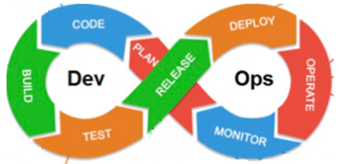
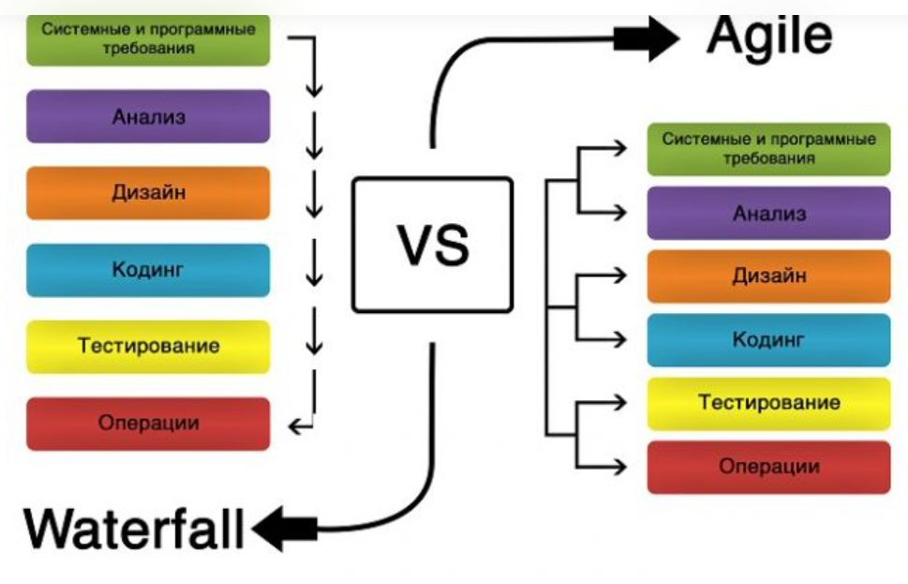
Agile + DevOps

Slide 4
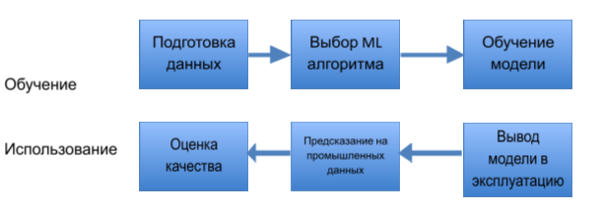
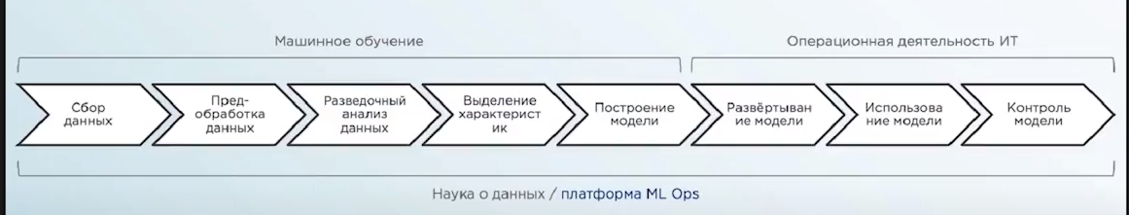
Жизненный цикл

Slide 5
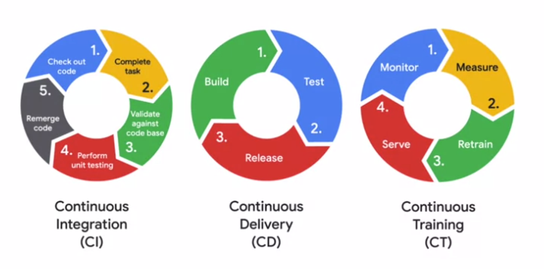
Continuous X

Slide 6
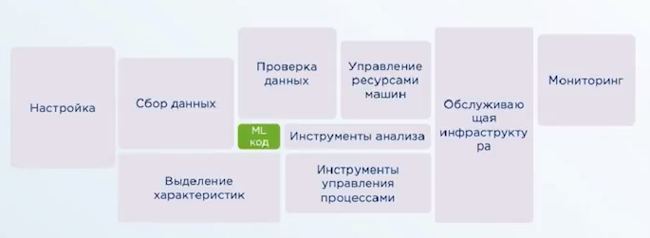
Такой маленький ML
Статья Google “Hidden technical debts in machine learning systems”

Slide 7
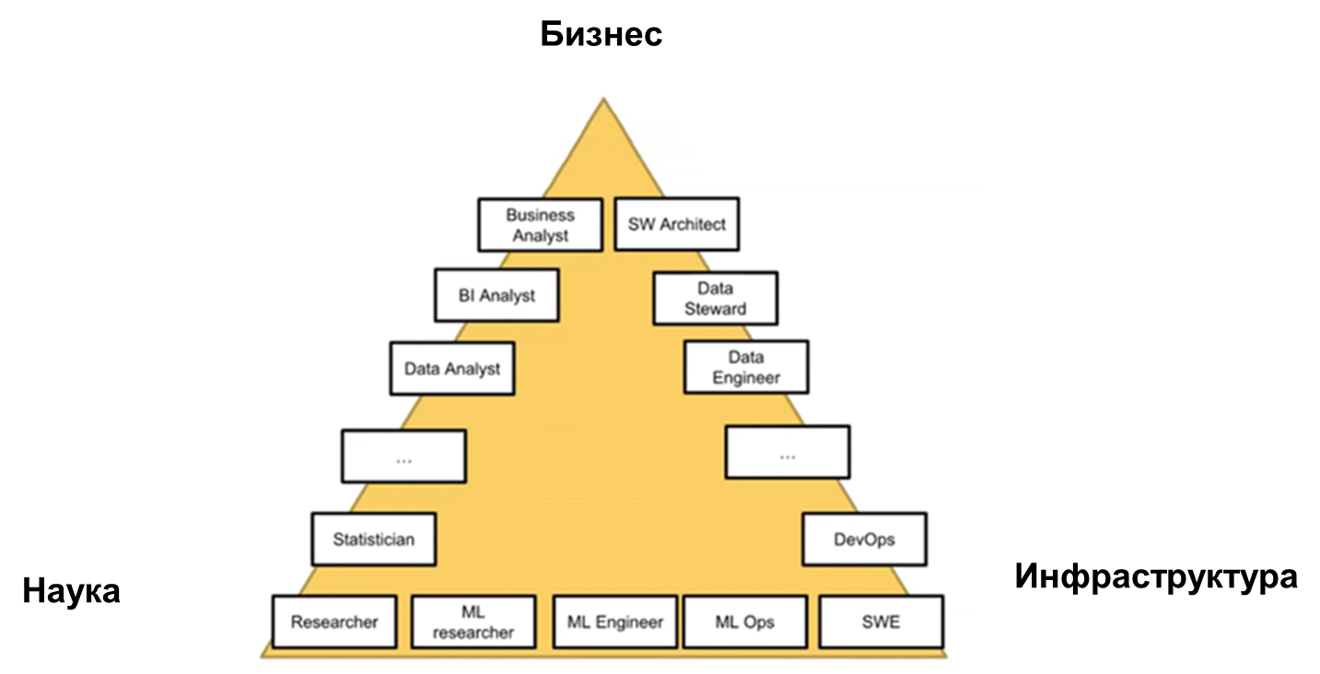
Такой большой ML проект…

Slide 8
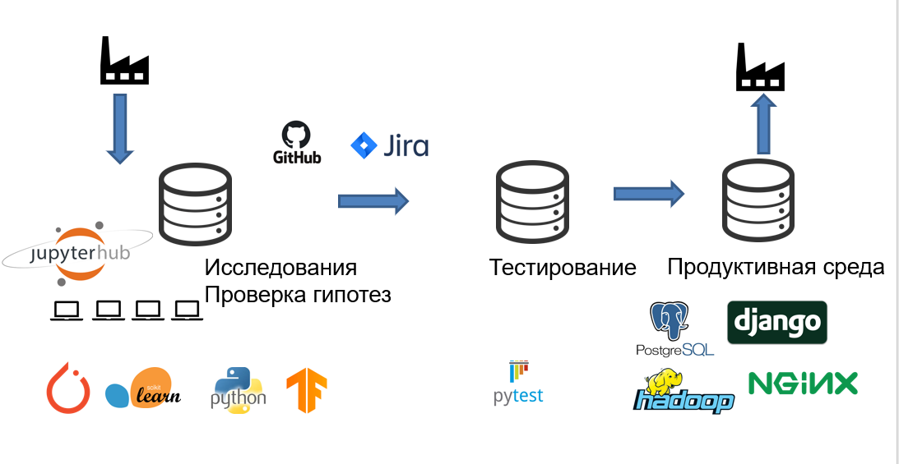
Очень простая схема проекта ML

Slide 9
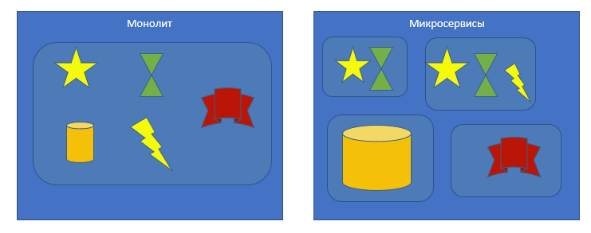
Сравнение архитектур

Slide 10
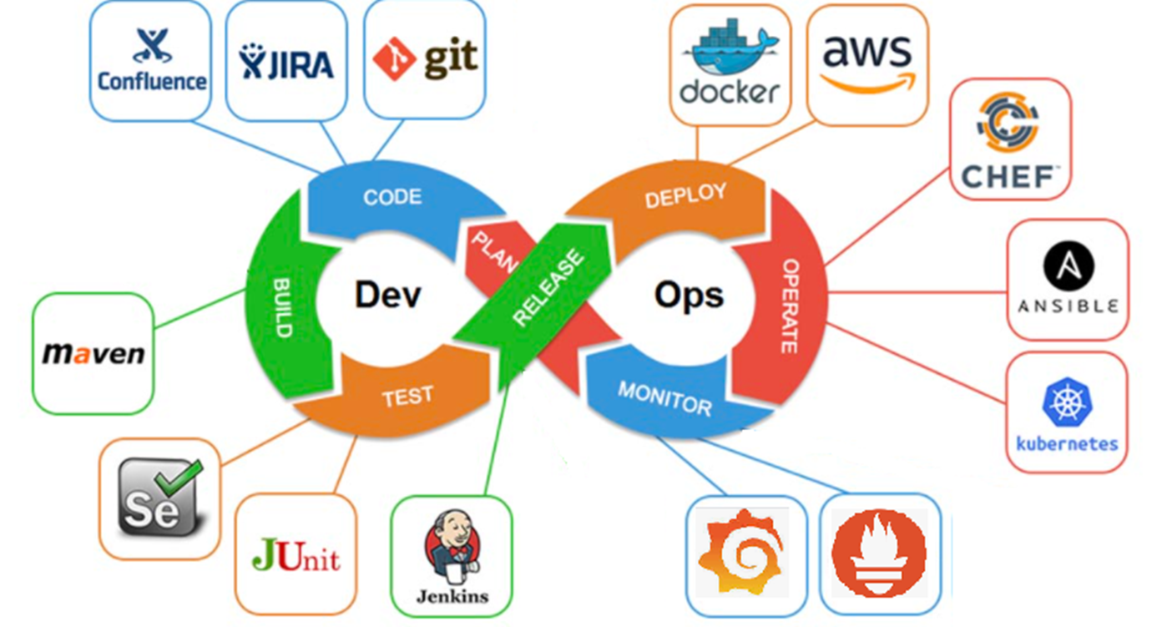
Инструменты MLOps

Slide 11
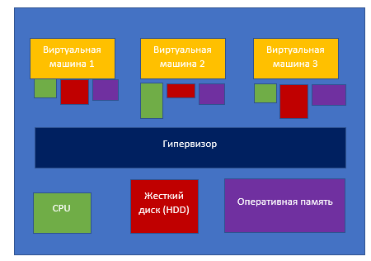
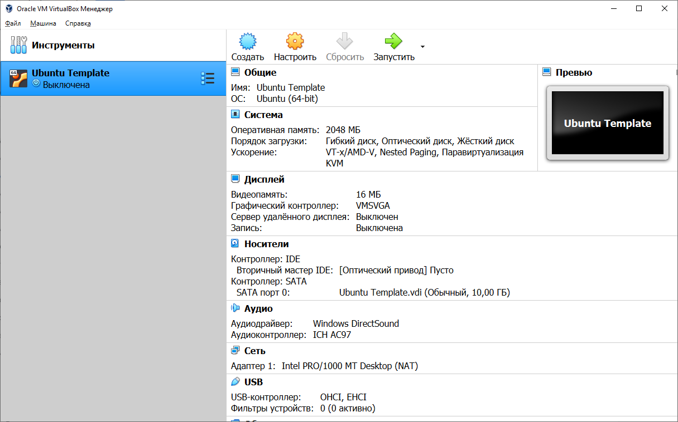
Виртуализация

Slide 12
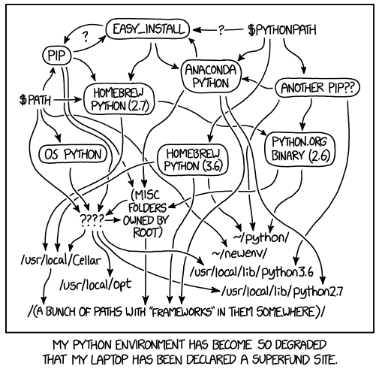
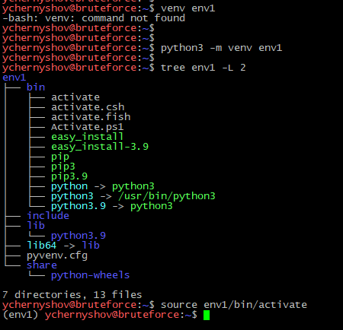
Виртуальные окружения
virtlauenv
venv
poetry

Slide 13
Сбор данных
Curl, Wget, gdown
API
SQL
MongoDB JSON
API JSON
Apache Kafka
…

Slide 14

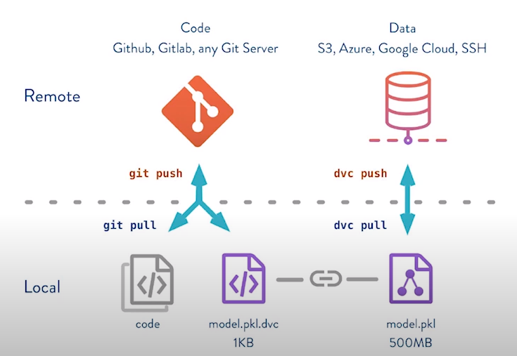
Управление данными
dvc.org

Slide 15
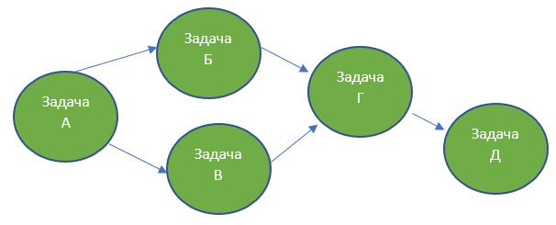
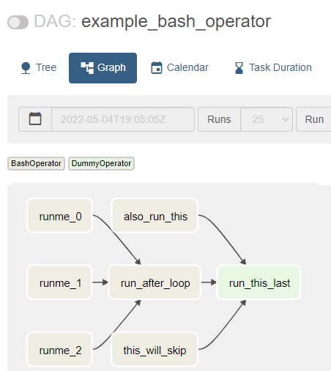
Конвейеры операций
with DAG(
dag_id='example_bash_operator',
schedule_interval='0 0 * * *',
start_date=pendulum.datetime(2021, 1, 1, tz="UTC"),
catchup=False,
dagrun_timeout=datetime.timedelta(minutes=60),
tags=['example', 'example2'],
params={"example_key": "example_value"},
) as dag:
run_this_last = DummyOperator(
task_id='run_this_last',
)
# [START howto_operator_bash]
run_this = BashOperator(
task_id='run_after_loop',
bash_command='echo 1',
)
# [END howto_operator_bash]
run_this >> run_this_last
for i in range(3):
task = BashOperator(
task_id='runme_' + str(i),
bash_command='echo "{{ task_instance_key_str }}" && sleep 1',
)
task >> run_this
# [START howto_operator_bash_template]
also_run_this = BashOperator(
task_id='also_run_this',
bash_command='echo "run_id={{ run_id }} | dag_run={{ dag_run }}"',
)
# [END howto_operator_bash_template]
also_run_this >> run_this_last
# [START howto_operator_bash_skip]
this_will_skip = BashOperator(
task_id='this_will_skip',
bash_command='echo "hello world"; exit 99;',
dag=dag,
)
# [END howto_operator_bash_skip]
this_will_skip >> run_this_last
if __name__ == "__main__":
dag.cli()

Slide 16
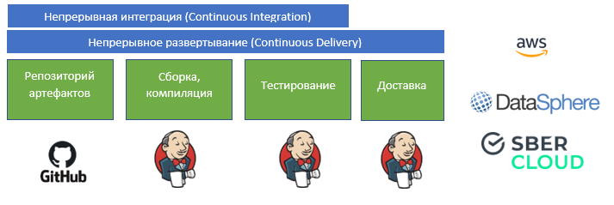
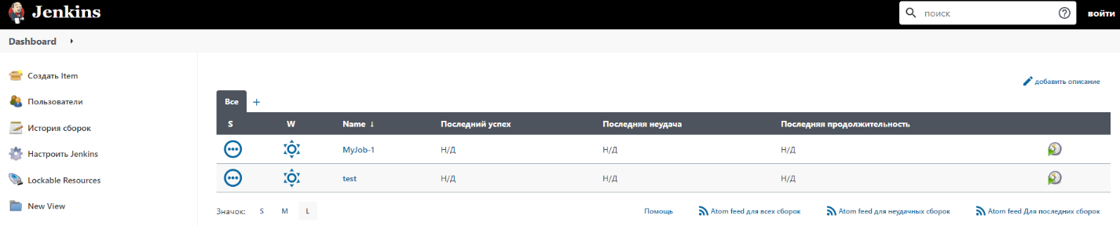
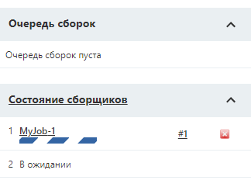
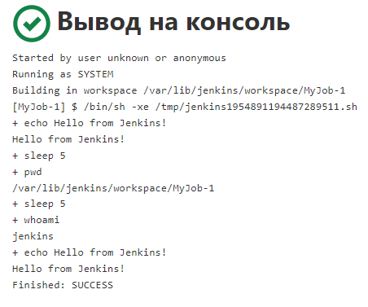
Jenkins
https://www.jenkins.io/

Slide 17
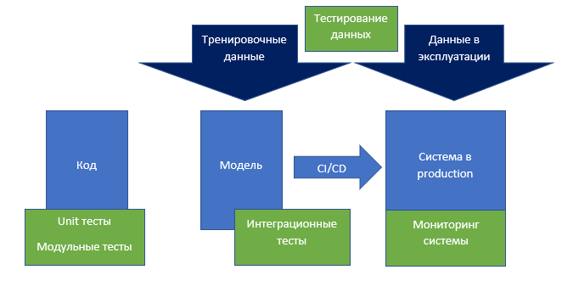

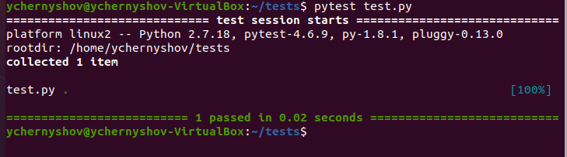
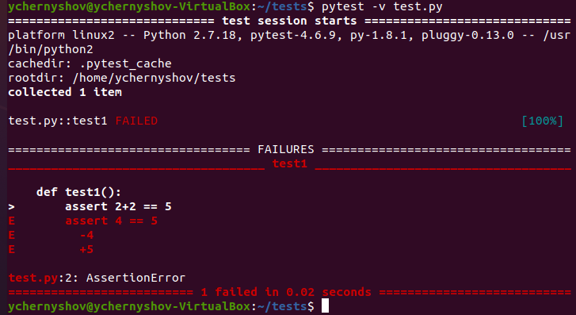
Тестирование
unittest
pytest
test.py

Slide 18
Вывод в production

Slide 19
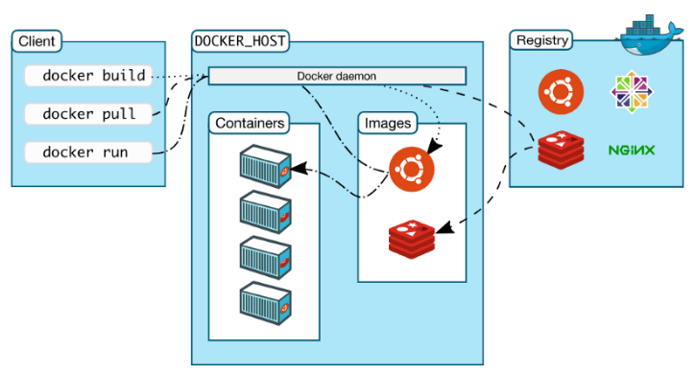
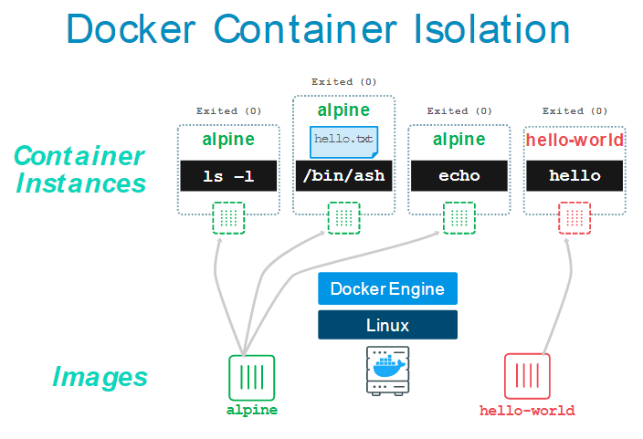
docker

Slide 20
Kubernetes

Slide 21
Мониторинг

Slide 22
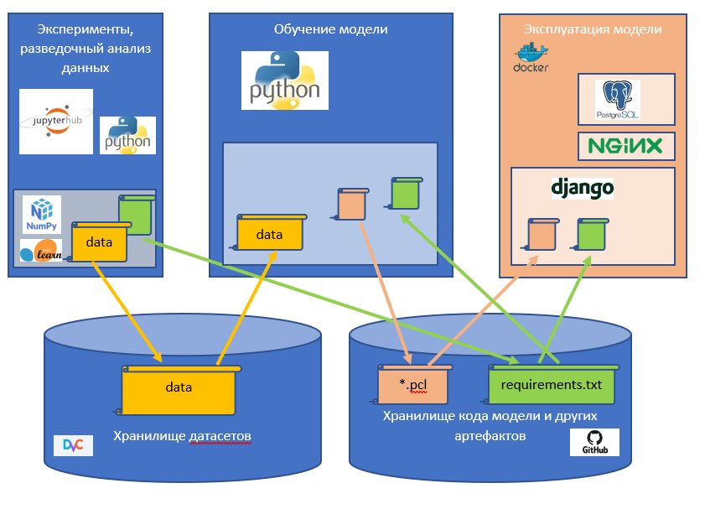
Инфраструктура проекта ML

Slide 23
Итог
MLOps это DevOps для ML

Slide 24
Что еще почитать
Книги
«Python и DevOps. Ключ к автоматизации Linux». Ной Гифт, Кеннеди.
«Python. Непрерывная интеграция и доставка». Ленц.
«Data Pipelines with Apache Airflow». Harenslak.
Статьи
«Machine Learning Operations (MLOps): Overview, Definition, and Architecture» (https://arxiv.org/ftp/arxiv/papers/2205/2205.02302.pdf): статья с описанием идеологии MLOps, терминами и архитектурой.
«MLOps: Continuous delivery and automation pipelines in machine learning» https://cloud.google.com/architecture/mlops-continuous-delivery-and-automation-pipelines-in-machine-learning и https://www.bigdataschool.ru/blog/mlops-google-maturity-model.html: статья Google о различных моделях внедрения MLOps по степени автоматизации
https://www.bigdataschool.ru/blog/what-is-mlops.html: основы MLOps
https://www.bigdataschool.ru/blog/mlops-tools-and-practices.html: инструменты MLOps и практики их применения
https://cloud.yandex.ru/solutions/data-science : проекты data-science в облачной инфраструктуре Яндекс
https://cloud.google.com/architecture/ml-on-gcp-best-practices: лучшие практики применения MLOps в облачной архитектуре Google Cloud Platform.
Видеокурсы:
https://ods.ai/tracks/ml-in-production-spring-22 и по его результатам https://habr.com/ru/company/ods/blog/673376 : русскоязычный курс по MLOps с практическими примерами использования инструментов (poetry, dvc, docker) и разбором практических проектов.
https://www.coursera.org/learn/mlops-fundamentals?action=enroll
https://mlsys.stanford.edu/
Сайты: https://ml-ops.org/, https://mymlops.com/

Slide 25

Спасибо за внимание
Дорогие друзья, если Вам интересна тема
машинного обучения, присоединяйтесь к командам
Исследовательского центра ООО «Сайберлимфа» или
УрФУ, в которых я занимаюсь вопросами применения ML
для различных производственных задач, в том числе для
Информационной безопасности.
С уважением,
Чернышов Юрий
+7 912 22 39102
ychernyshov@ussc.ru
@ychernyshov

